Slide 1
CUAI Kaggle/DACON팀
2022.03.21
발표자 :원동연

Slide 2
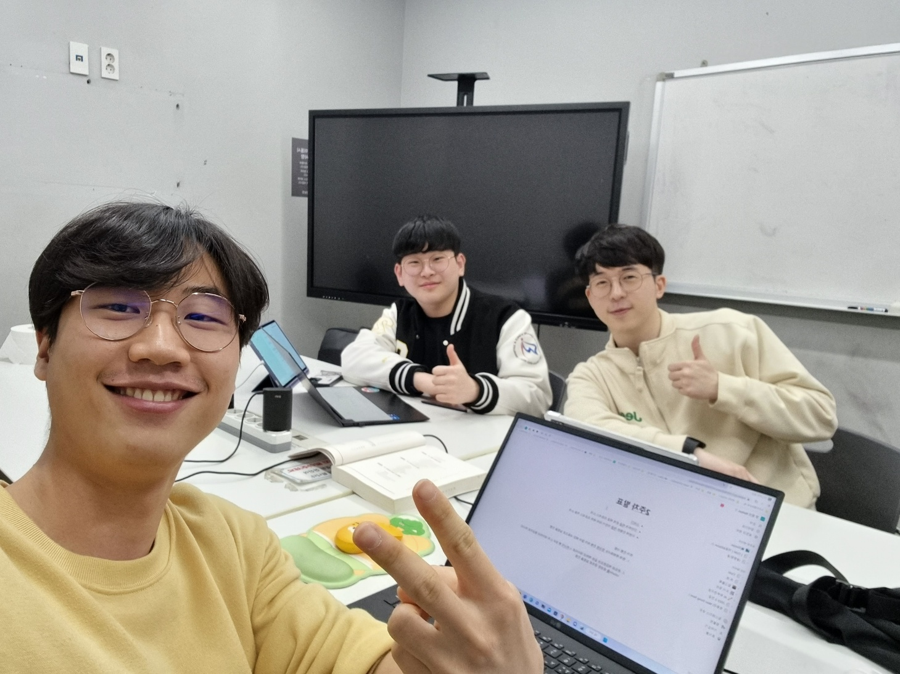

스터디원 소개 및 만남 인증
물리학과
고지흔
소프트웨어학부 김동우
소프트웨어학부
원동연

Slide 3
Index
1. Study Content
2. 3rd Week
3. 4th Week

Slide 4


Study Content
Notes:
캐글과 데이콘은 코딩문제 푸는 것과 같이 데이터분석,기계학습 기반의 문제를 해결하는 문제 풀이 사이트입니다. 실제로 기업과 매칭되어 문제가 나오는 경우도 있어 상금이 걸리는 대회도 열리고 캐글 문제 풀이 능력 자체를 하나의 경력으로 추후 포트폴리오로써 활용가능합니다.
저희는 다양한 데이터셋과 문제가 존재하는 캐글/데이터셋에 부딪혀보고 깨지면서 빠른 성장을 도모하고자 합니다.

Slide 5

Study Content
예제 위주의
Broad한 문제 해결 능력
Notes:
다들 명확한 프로세스 및 방식이 확립되지 않은 상태라 해당 책을 가이드라인으로 각자의 인공지능 문제 해결 프로세스를 키우고 다양한 종류의 예제를 접하며 빠른 지식 습득을 목적으로 합니다.

Slide 6
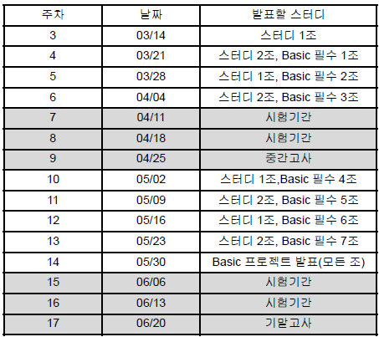
Study Content
서적 예제+ 실제 예제
예제 or 공모전 진행
Notes:
내용은 뒤에서 다시 확인하실 수 있겠지만 저희는 이전 피피티에서 보여드린 책을 바탕으로 공부를 진행할 예정입니다. 해당 책에는 문제 해결 프로세스 및 간단한 알고리즘 설명 그리고 바로 캐글의 문제들을 예제로 실습을 진행합니다. 저희는 매주 해당 실습을 하나씩 진행할 예정이며 추가적으로 실습만 진행한다면 코드 복붙과 다를 바가 없기 때문에 서적 예제와 비슷한 예제를 찾아 해당 예제에 저희가 배운 내용들을 적용해보고 개선 작업 진행 후 스터디 시간에 해당 내용들을 논의할 생각입니다. 그리고 이후 중간고사가 지난다면 시기와 난이도에 따라 다르겠지만 공모전 입상, 캐글 메달을 수상하는 것이 최종 목표입니다.

Slide 7


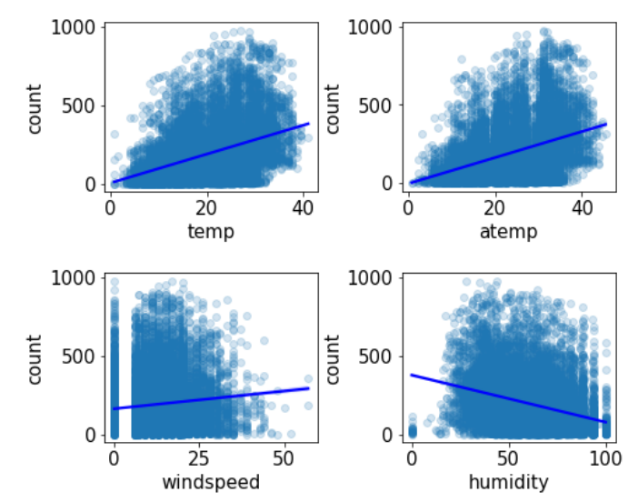
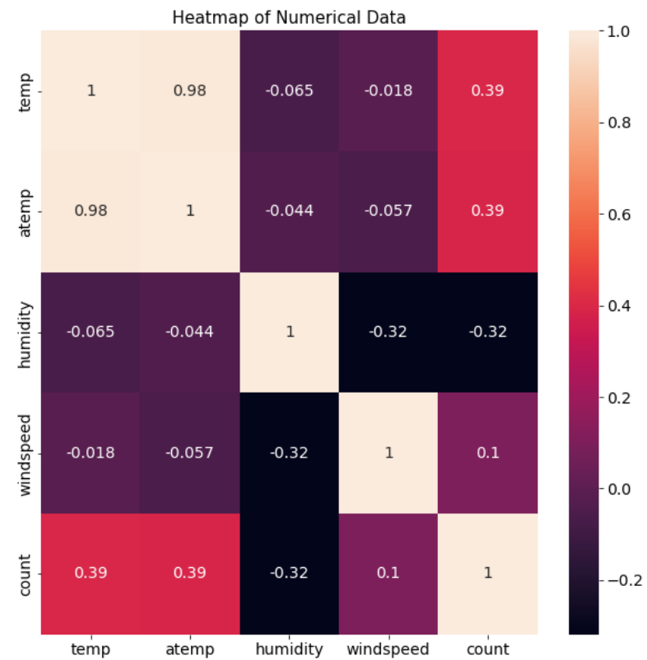
3rd Week
Bike Sharing Demand
Notes:
Bike Sharing Demand, 따릉이처럼 외국의 자전거 공유 서비스에서 어떤 시간과 조건 속에 대여량이 얼마나 될지를 예측하는 문제입니다. 위의 그래프들은 왼쪽은 산점도 형식으로 count와 feature의 관계를 시각적으로 파악 오른쪽 사진은 numeri한 값들에 대한 correlation
현재 해당 예제는 이미 상위 10퍼의 점수를 구현해 놓은 것으로 개선은 사실상 불가. 다른 노트북을 추가로 공부하며 이후 예제를 준비.

Slide 8

3rd Week
1. 온도와 체감온도가 큰 의미가 있을까?
2. Feature Scaling?
1~100 VS 10000~1000000
Notes:
대신 이제 저희가 진행하면서 들었던 생각들을 검토해보고 실험한 내용을 잠시 언급 드리겠습니다.
1.기존, 2. 온도+체감온도
Feature scaling 하지 않음. 어차피 값의 분포 자체가 그렇게 다이나믹 하지 않음
.

Slide 9
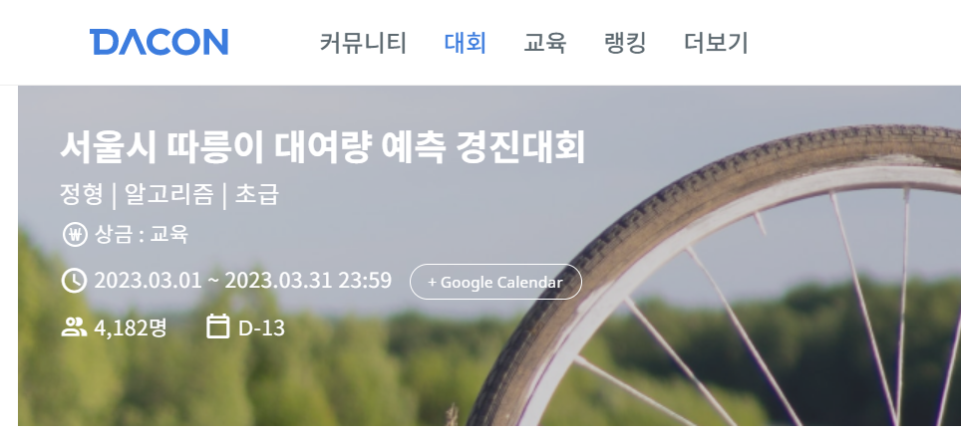
4th Week
- day, workingday, casual, atemp …
Feature Set
+ Temperature, hour, precipitation, windspeed …
Notes:
교육용으로 열린 대여량 예측대회로 크게 다르진 않다. 다음과 같이 약간의 feature가 변동

Slide 10
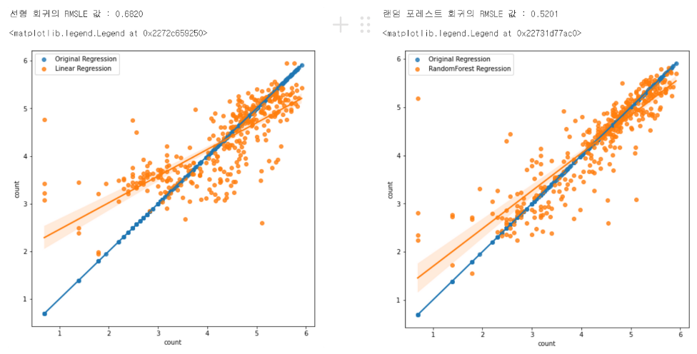
4th Week
Notes:
기본적인 데이터 전처리와 프로세스만 거쳐 선형 회귀, RandomForest 회귀값에 대한 예측 수렴도는 다음과 같이 시각화를 통해 확인할 수 있습니다. 이번 주 스터디까지 개선 진행 예정. RMSE 값을 전적으로 신뢰는 X. 지속적으로 robust한 파이프라인을 생성하는 방식을 탐구할 것

Slide 11
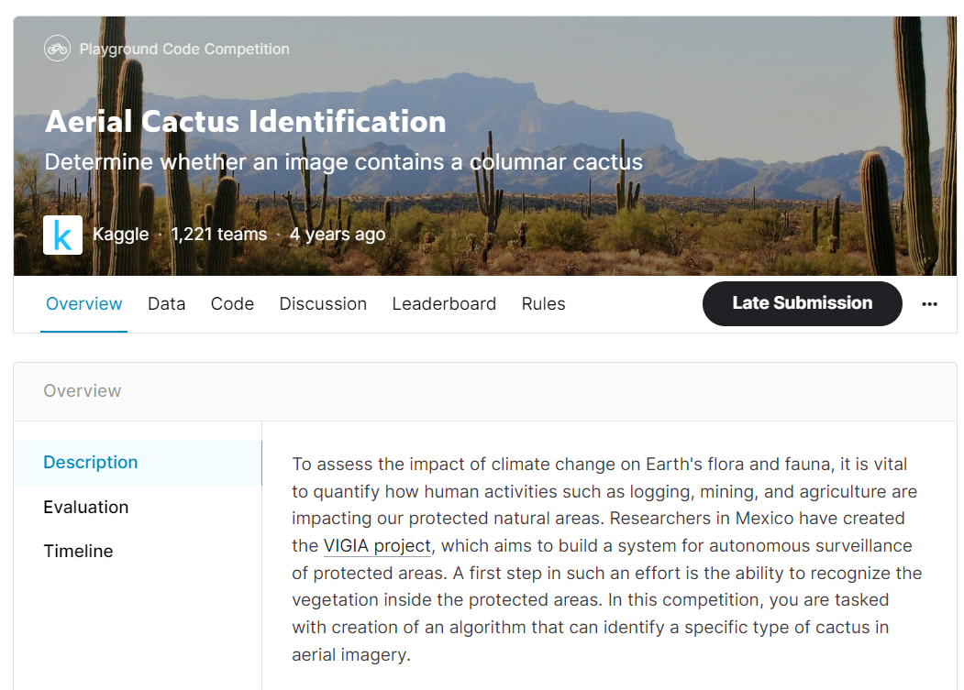
4th Week

Slide 12

QnA

